Slide 1



高校数学 I
数と式「因数分解(３項)」

Slide 2
今回の学習目標
３項の因数分解ができるようになる
４項へ分割して、括り出し2回

Slide 3




$$x^{2}の係数が１の場合$$
和
積
$$x^{2}+m x+n$$
$$=x^{2}+\left(a+b\right)x+ab$$
$$=(x+a)(x+b)$$

Slide 4






Slide 5






Slide 6




Slide 7






Slide 8





Slide 9

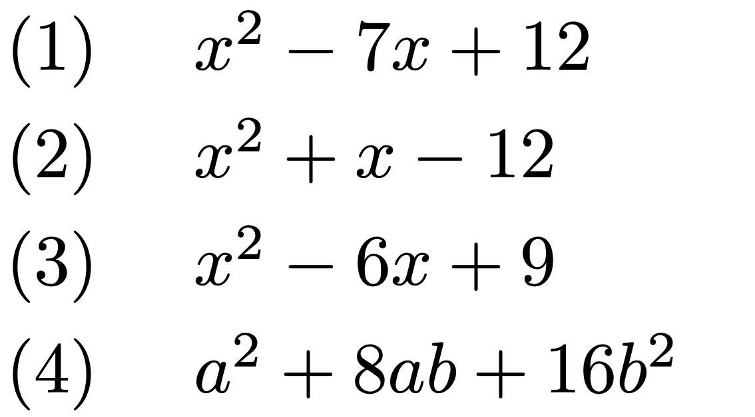
ビデオを止めて問題を解こう

Slide 10





Slide 11





Slide 12





Slide 13





Slide 14




$$x^{2}の係数が１でない場合$$
積
$${αx}^{2}+βx+γ$$
和
$$={acx}^{2}+\left(ad+bc\right)x+bd$$
$$=(ax+b)(cx+d)$$

Slide 15







Slide 16




Slide 17




Slide 18




Slide 19





Slide 20



Slide 21






ビデオを止めて問題を解こう

Slide 22





Slide 23







Slide 24





Slide 25





Slide 26



Slide 27
今回の学習目標
３項の因数分解ができるようになる
４項へ分割して、括り出し2回

Slide 28
高校数学 I
数と式「因数分解(３項)」

